Slide 1


Slide 2
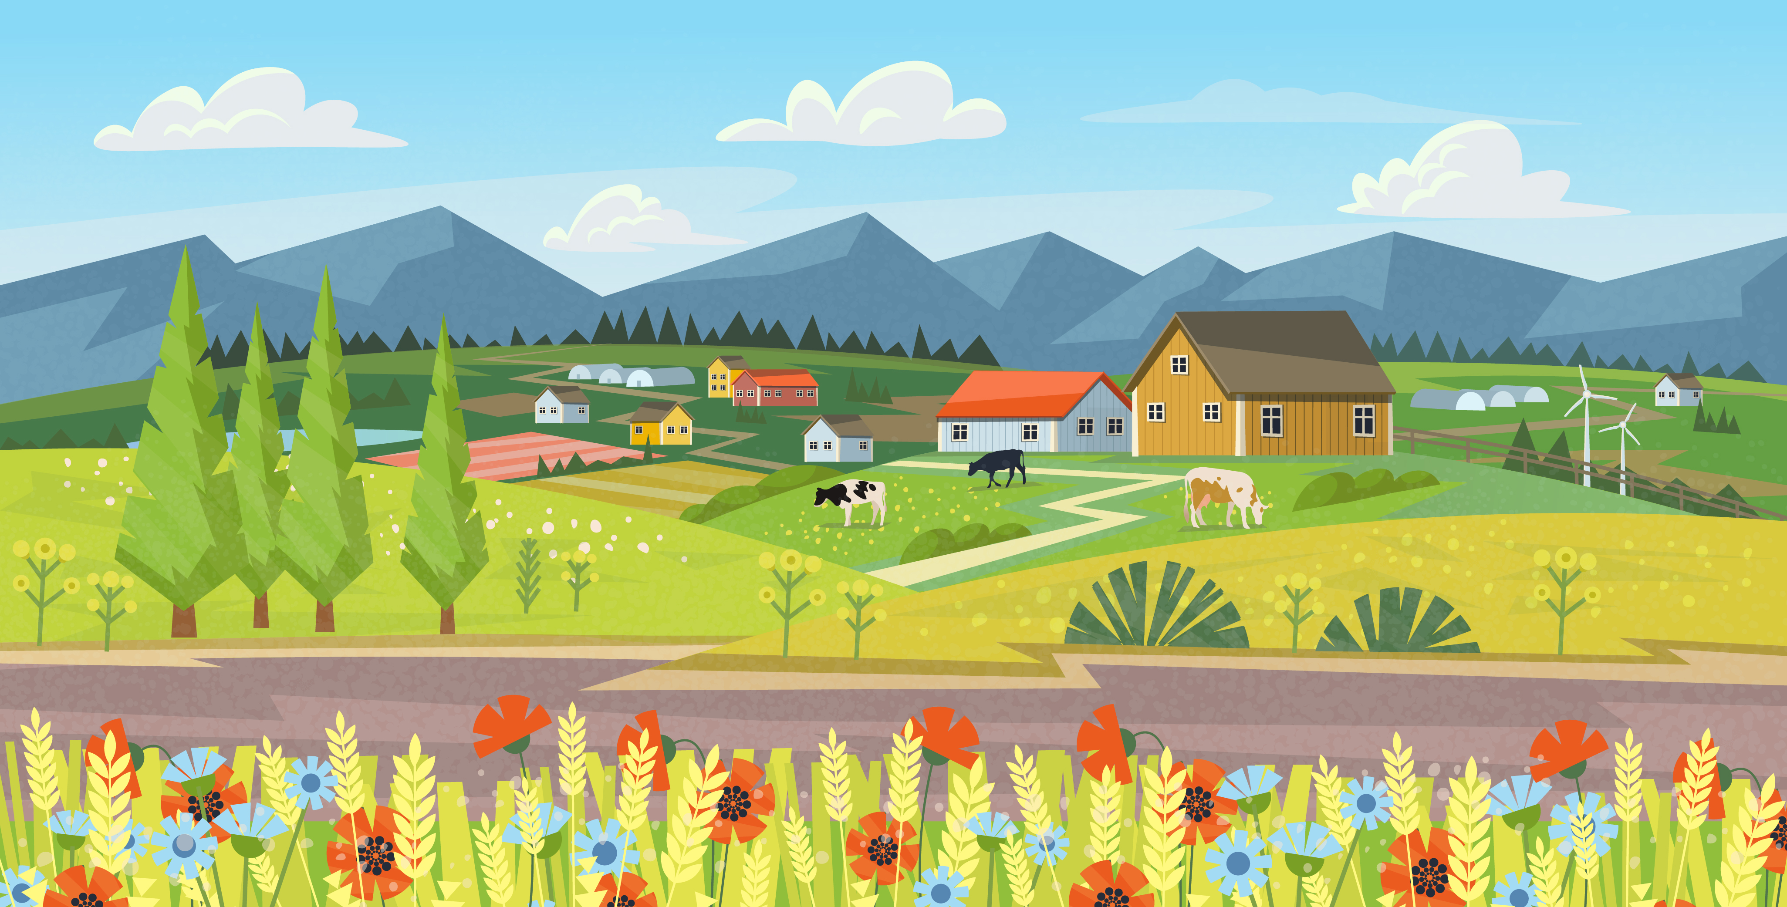



Mai và Bảo đang đi đến trường, nhưng các bạn gặp rất nhiều chướng ngại vật. Em hãy giúp các bạn vượt qua những chướng ngại vật đó và đến trường an toàn nhé!

Slide 3


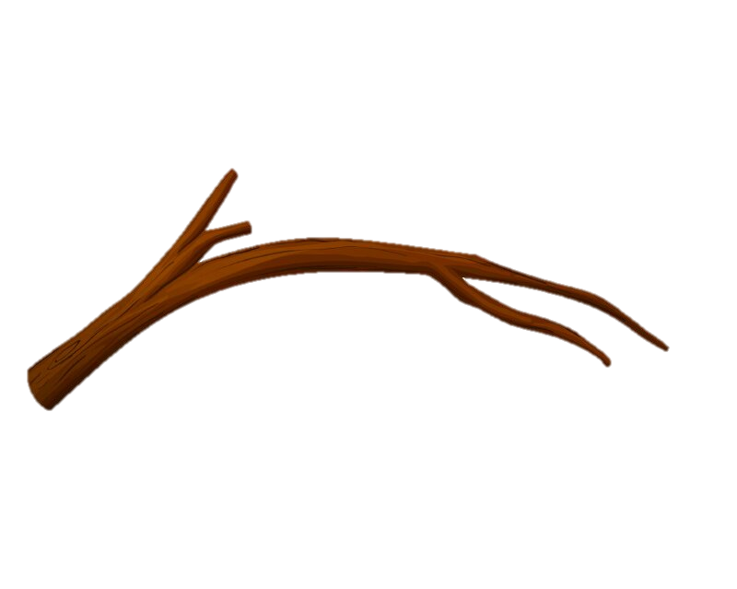
Notes:
GV nhấn vào từng icon trên đường để đến slide câu hỏi, nhấn vào tên trò chơi để đến slide bài mới

Slide 4




´
giàn m…….
A
B
´
ươp
ươm
C
ươc

Slide 5
nườm n….
.
A
B
ương
ươc
C
ươp

Slide 6

con b….
´
A
B
ươp
ươm
C
ương

Slide 7
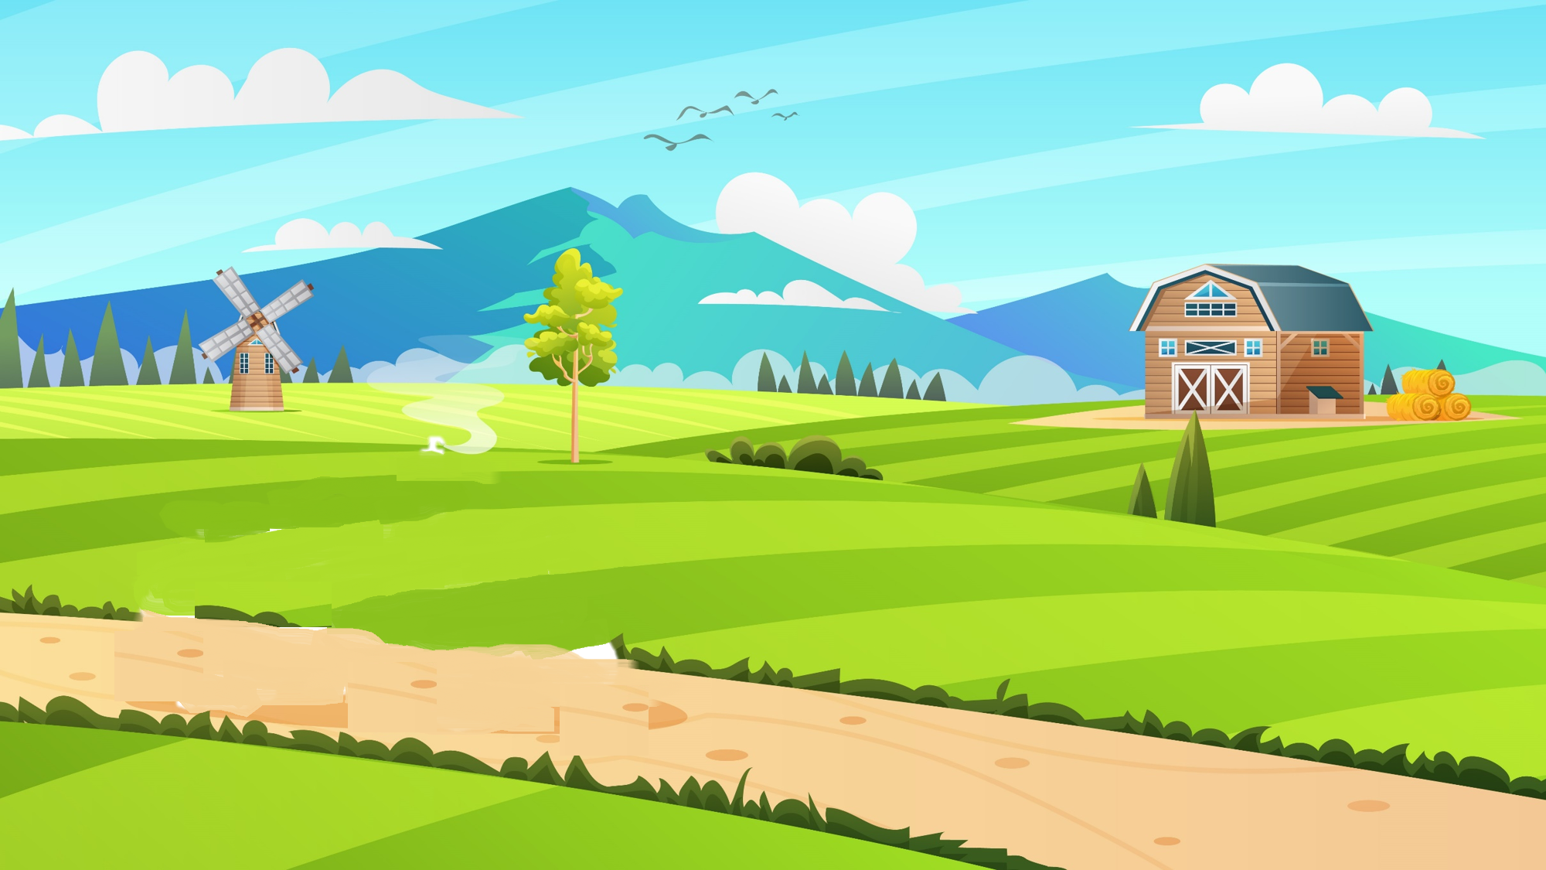


Bài 73
ươn ương

Slide 8



Slide 9
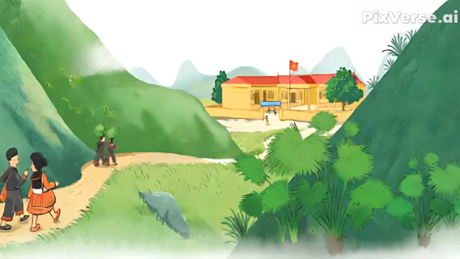

Slide 10
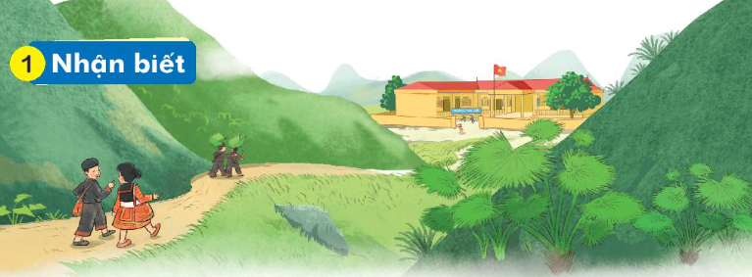
Nhận biết
1
Đương tới trương lươn theo sươn đồi.
̀
̀
.
̀

Slide 11
Đọc
2
ươn
ương
l
ươn
lươn
.

Slide 12
So sánh
ươn
ươn
ương
ươn
g

Slide 13
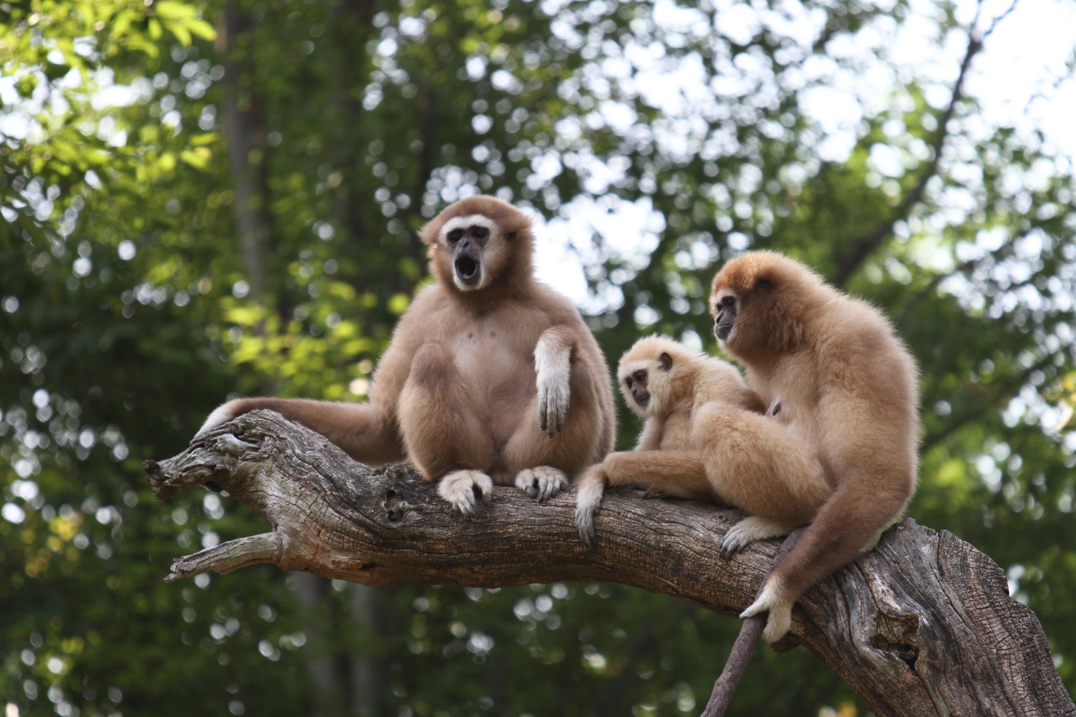
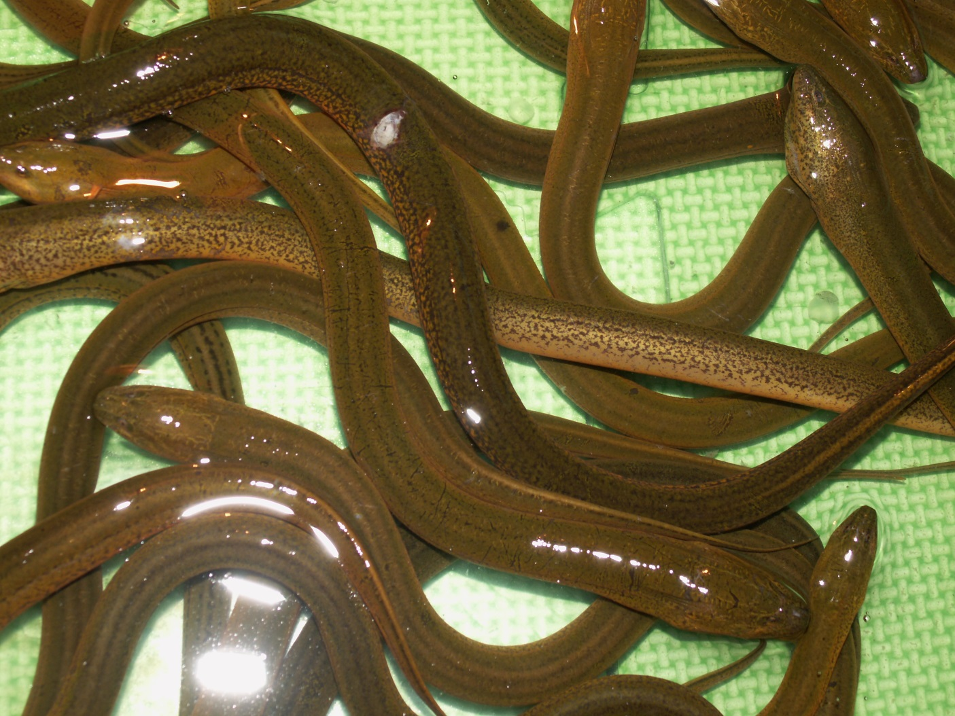
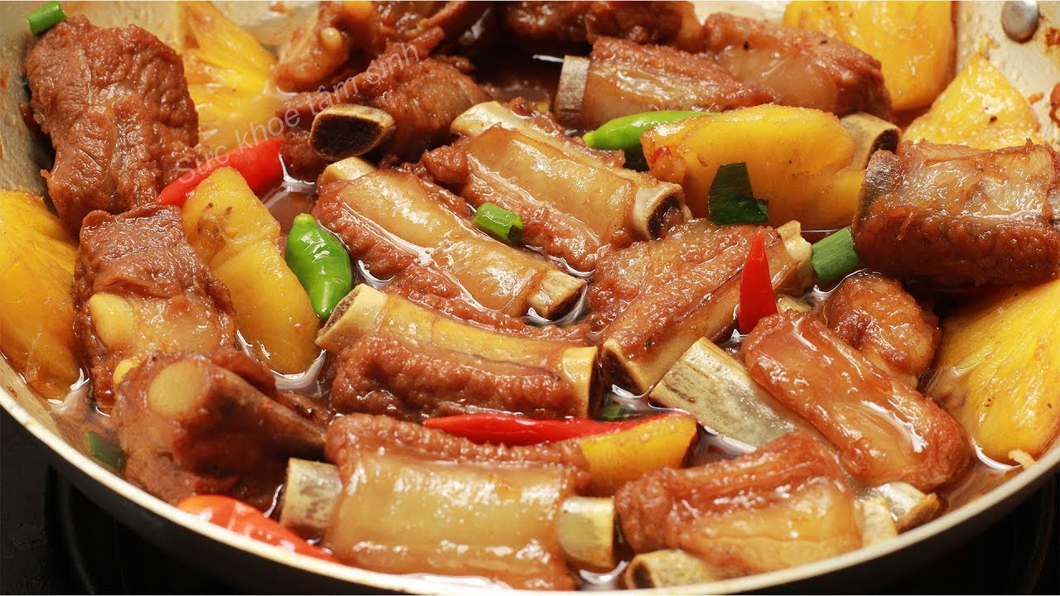
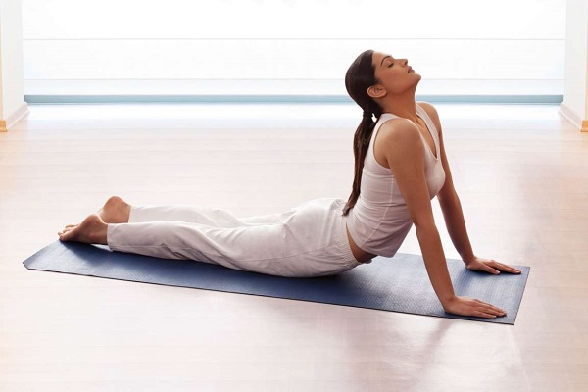
ươn
ươn
ươn
ươn
lươn
rướn
sườn
vượn
Notes:
Rướn: cố vươn thẳng ra phía trước hay vươn cao lên.

Slide 14
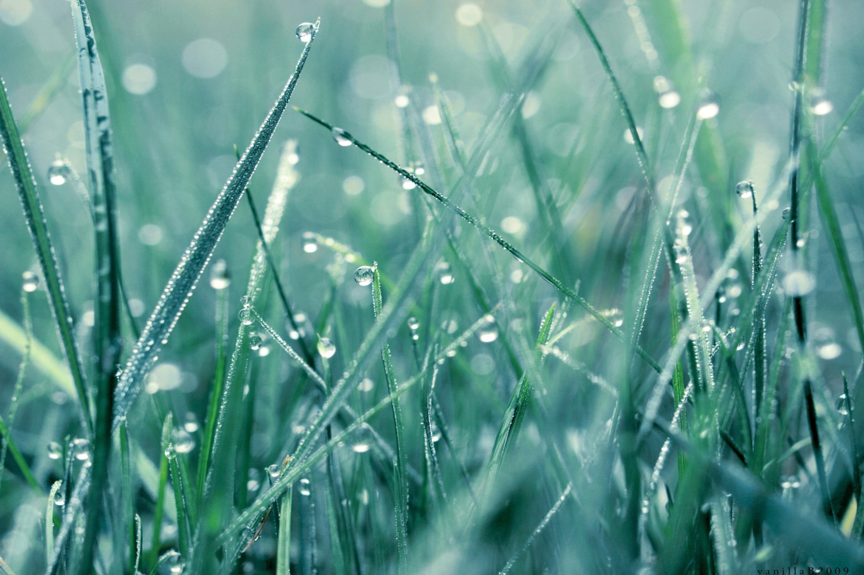
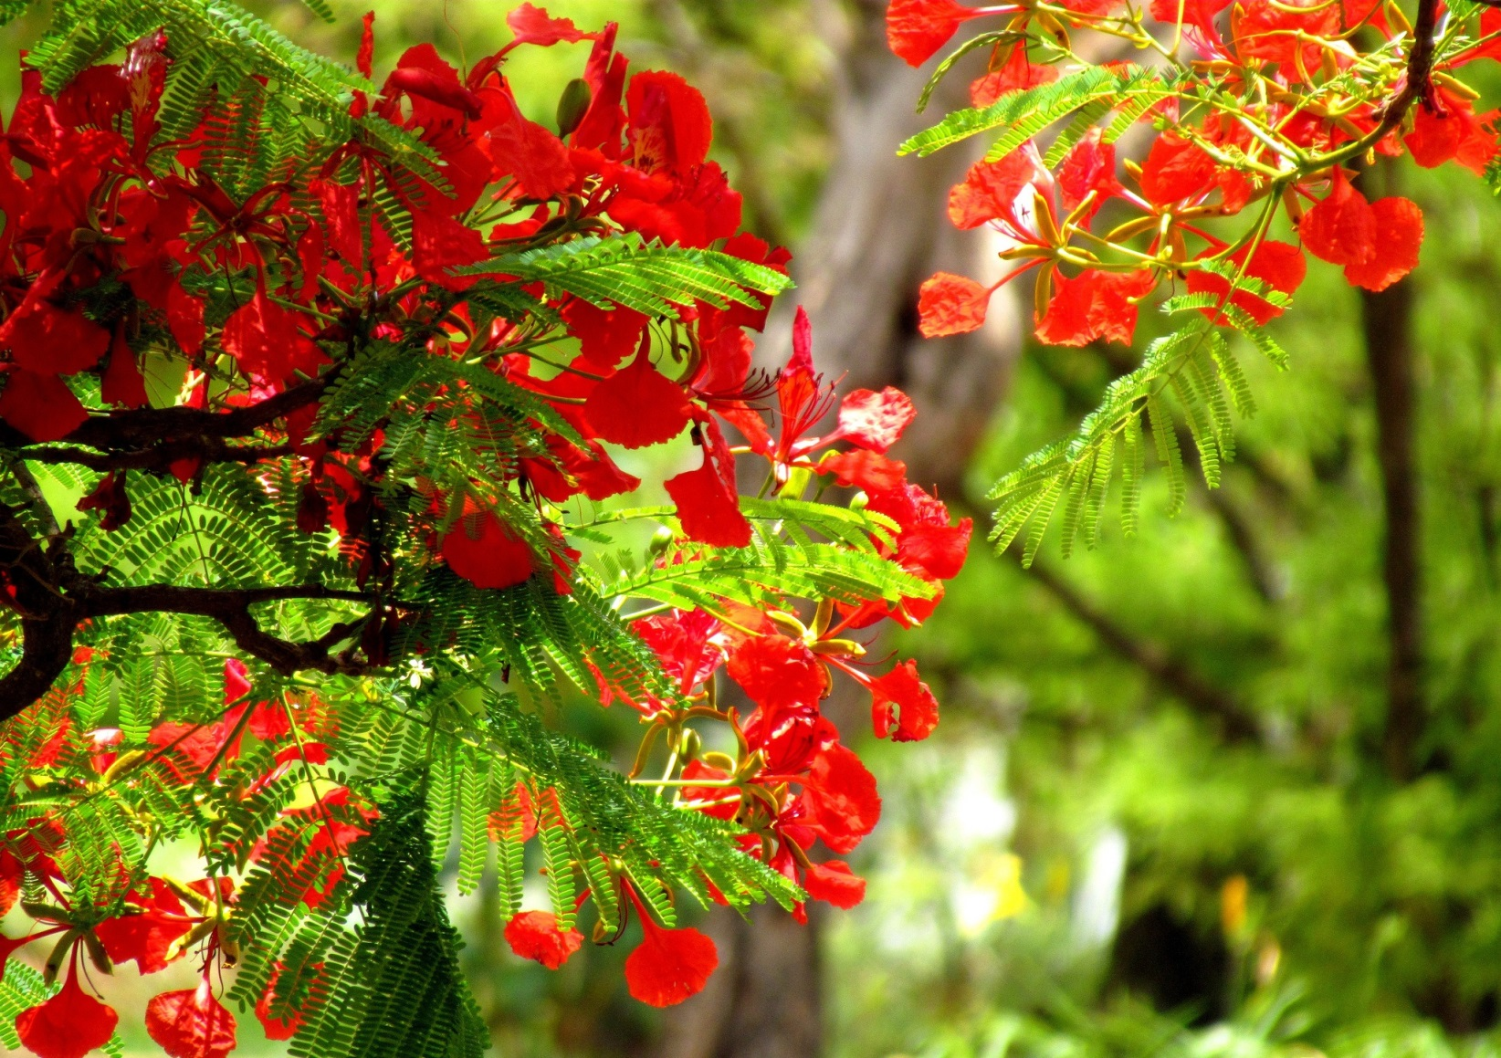
ương
ương
ương
ương
hướng
phượng
sương
tưởng
Notes:
Rướn: cố vươn thẳng ra phía trước hay vươn cao lên.

Slide 15
ươn
ươn
ươn
ươn
lươn
rướn
sườn
vượn
ương
ương
ương
ương
hướng
phượng
sương
tưởng

Slide 16
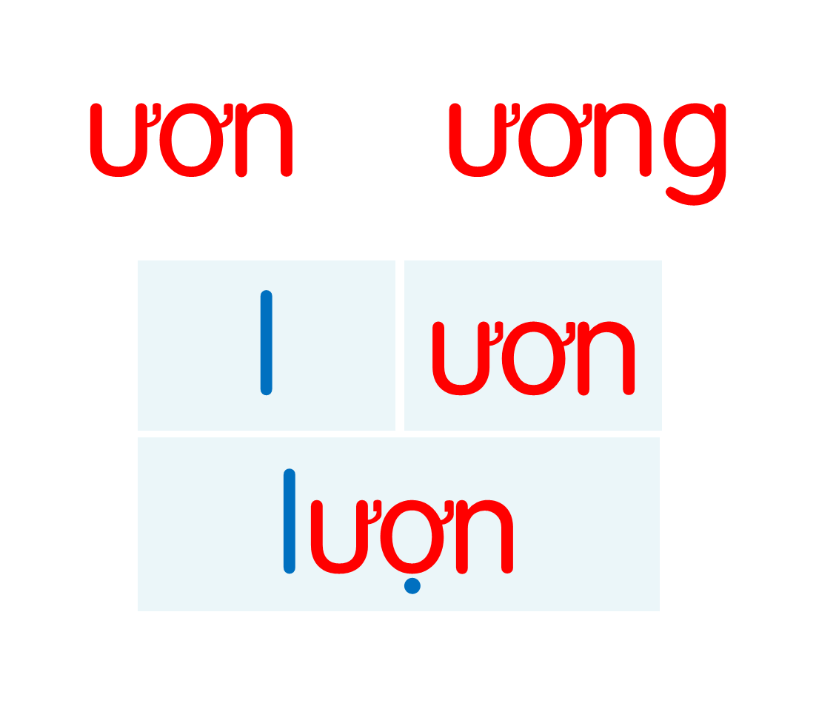
lươn
rướn
sườn
vượn
hướng
phượng
sương
tưởng
Notes:
Ôn lại

Slide 17
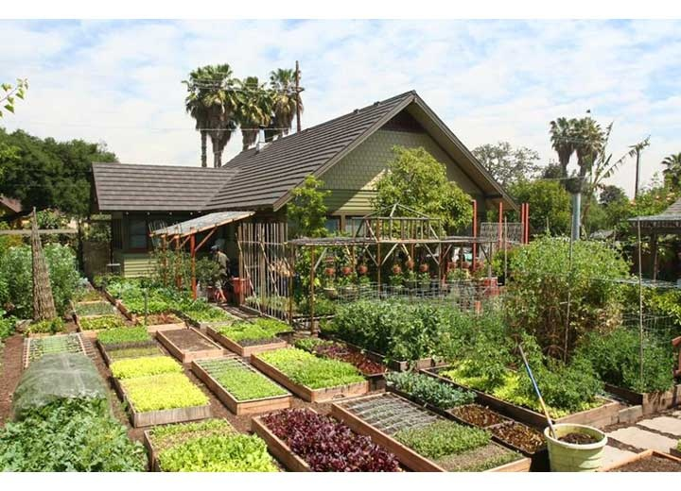
khu vườn
ươn
Notes:
Hay còn gọi là CHIM ĐA ĐA

Slide 18
ương
hạt sương

Slide 19
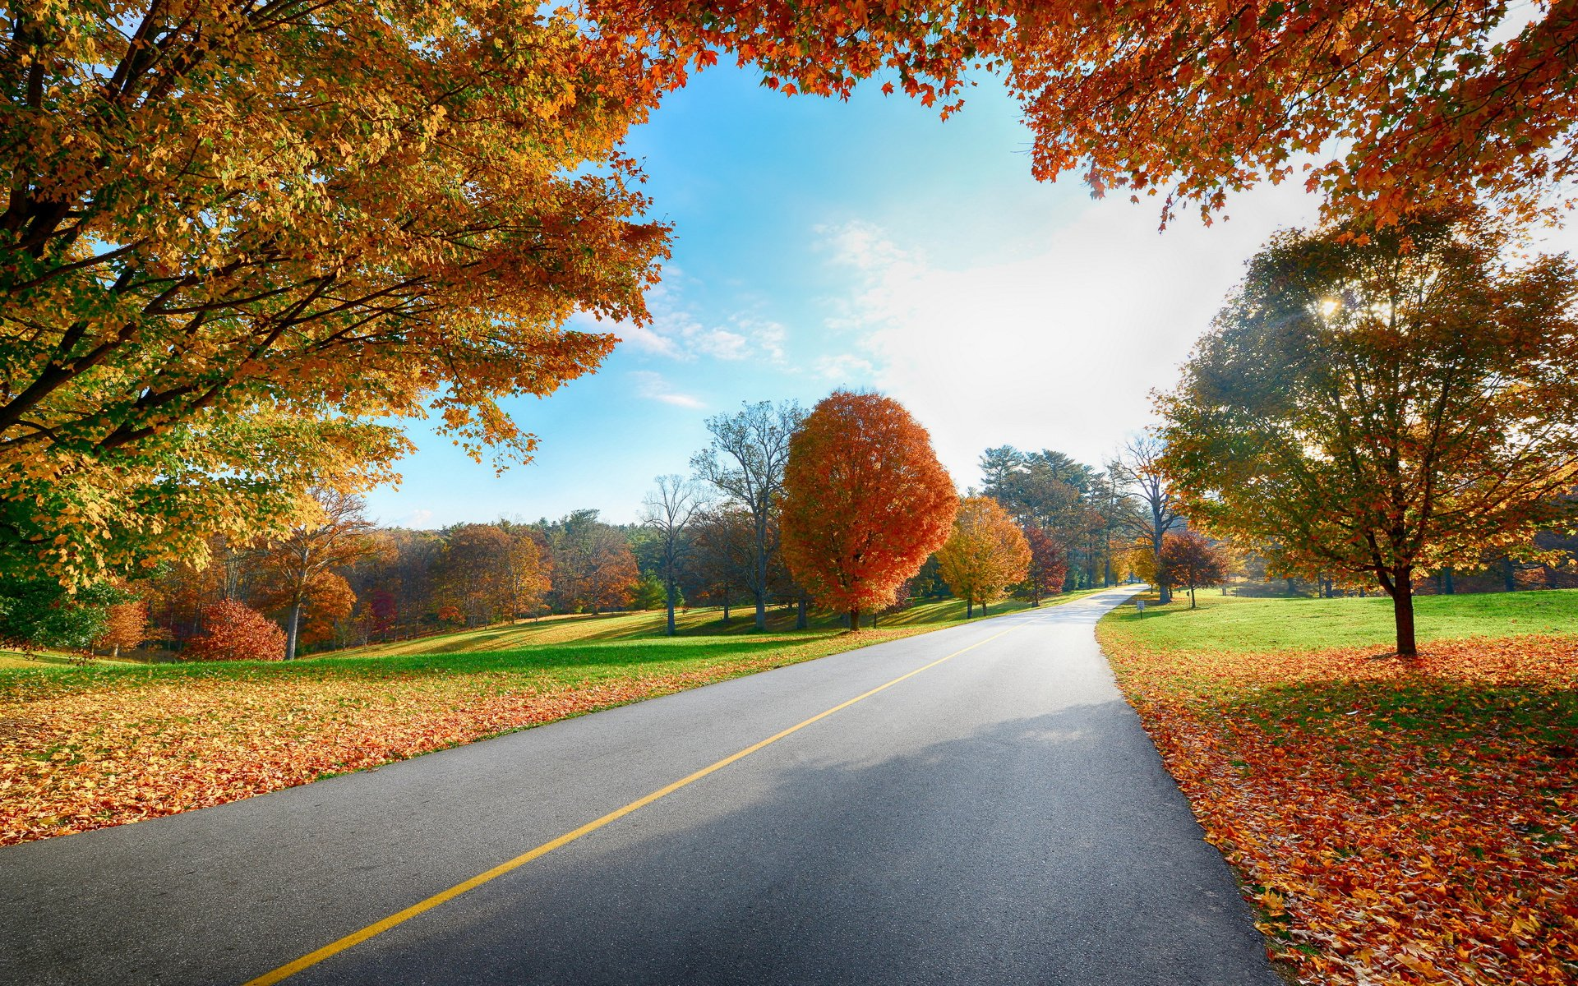
con đường
ương

Slide 20

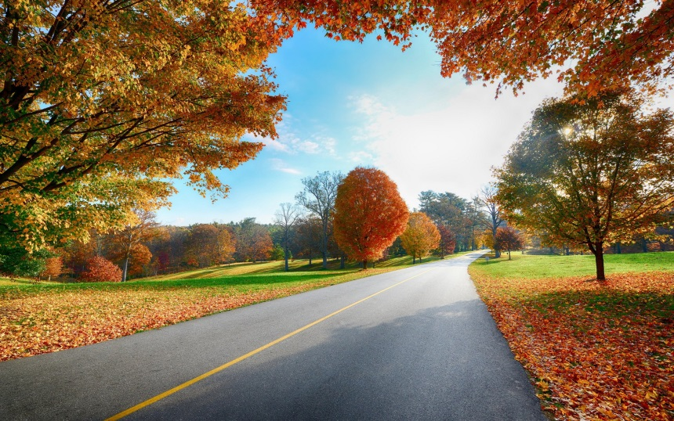
khu vườn
hạt sương
con đường

Slide 21
lươn
rướn
sườn
vượn
hướng
phượng
sương
tưởng
khu vườn
hạt sương
con đường
Notes:
Ôn lại

Slide 22


Slide 23
Tô và viết
3
ŔΩ
ŔΩ

Slide 24



Slide 25
ŔΩg
ŔΩg

Slide 26


Slide 27
νΰŊ
νΰŊ

Slide 28
đưŊg

Slide 29
đưŊg

Slide 30

Viết vở
ŔΩ
ŔΩg
δu νΰŊ
cΪ đưŊg

Slide 31
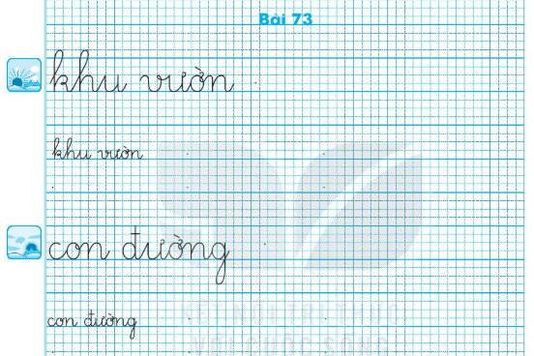

Slide 32
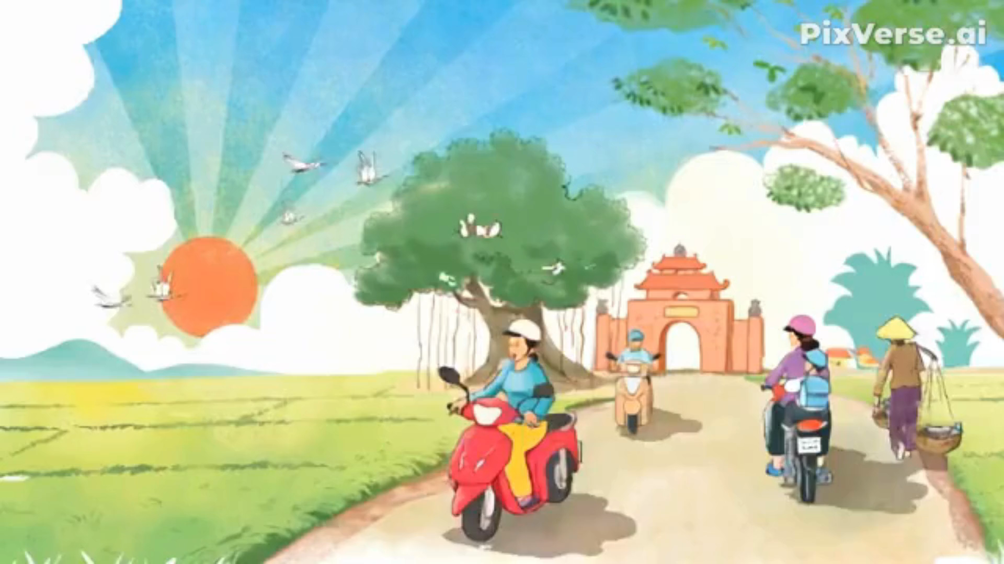

Slide 33
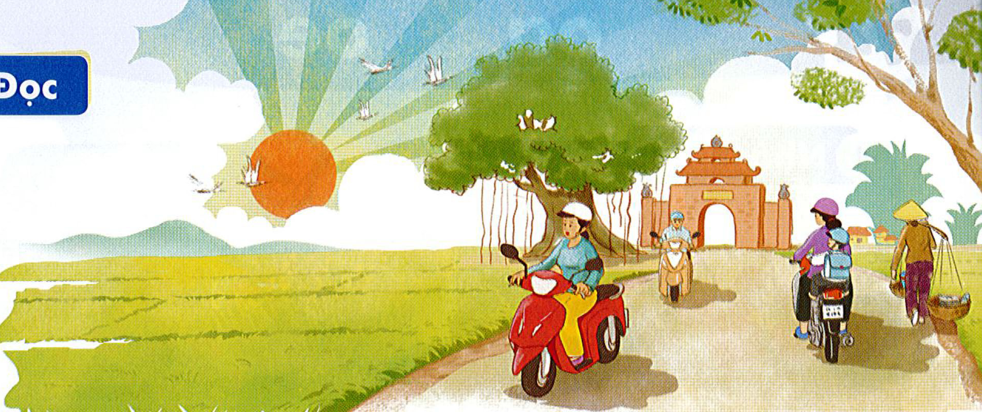
Đọc
4
1
2
3
4
Buổi sáng, tiếng gà gọi mặt trời thức dậy. Bầu trời phía đông ửng hồng. Nắng xua tan màn sương. Cây lá bừng tỉnh sau giấc ngủ dài, vươn mình đón những tia nắng đầu tiên của ngày mới. Làng quê rộn ràng những âm thanh của cuộc sống. Em tới lớp. Mẹ đi làm.
5
6

Slide 34
sương
vươn
Notes:
Luyện luôn từ khó đọc nhé!

Slide 35
Buổi sáng, tiếng gà gọi mặt trời thức dậy. Bầu trời phía đông ửng hồng. Nắng xua tan màn sương. Cây lá bừng tỉnh sau giấc ngủ dài, vươn mình đón những tia nắng đầu tiên của ngày mới. Làng quê rộn ràng những âm thanh của cuộc sống. Em tới lớp. Mẹ đi làm.
Buổi sáng sớm, bầu trời phía đông có màu gì?
Cây cối làm gì sau giấc ngủ dài?
Câu nào trong bài nói về làng quê buổi sáng sớm?
Em thường làm gì khi ngày mới bắt đầu?
Notes:
GV có thể hỏi mở rộng thêm ở câu hỏi cuối

Slide 36
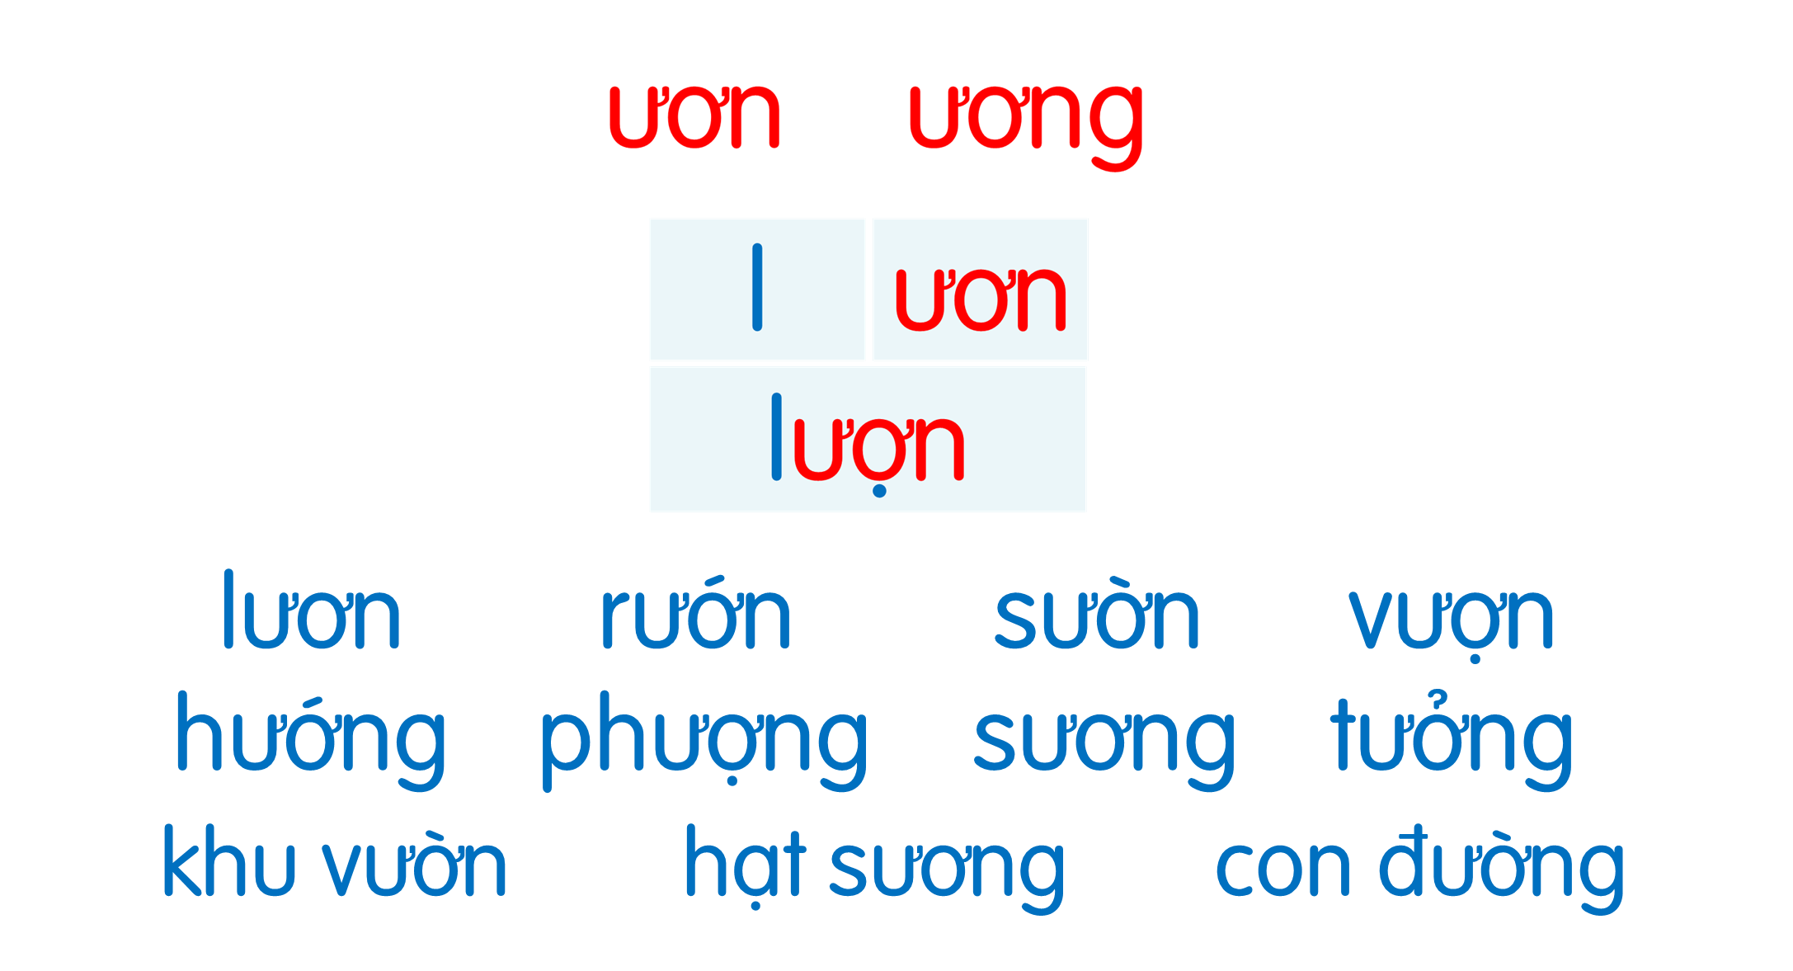
Buổi sáng, tiếng gà gọi mặt trời thức dậy. Bầu trời phía đông ửng hồng. Nắng xua tan màn sương. Cây lá bừng tỉnh sau giấc ngủ dài, vươn mình đón những tia nắng đầu tiên của ngày mới. Làng quê rộn ràng những âm thanh của cuộc sống. Em tới lớp. Mẹ đi làm.

Slide 37

Nói
5
Buổi sáng của em
Bạn nhỏ trong tranh đang làm gì?
Em thường làm gì sau khi thức dậy mỗi sáng?

Slide 38
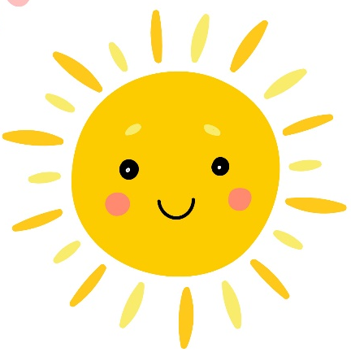



Slide 39

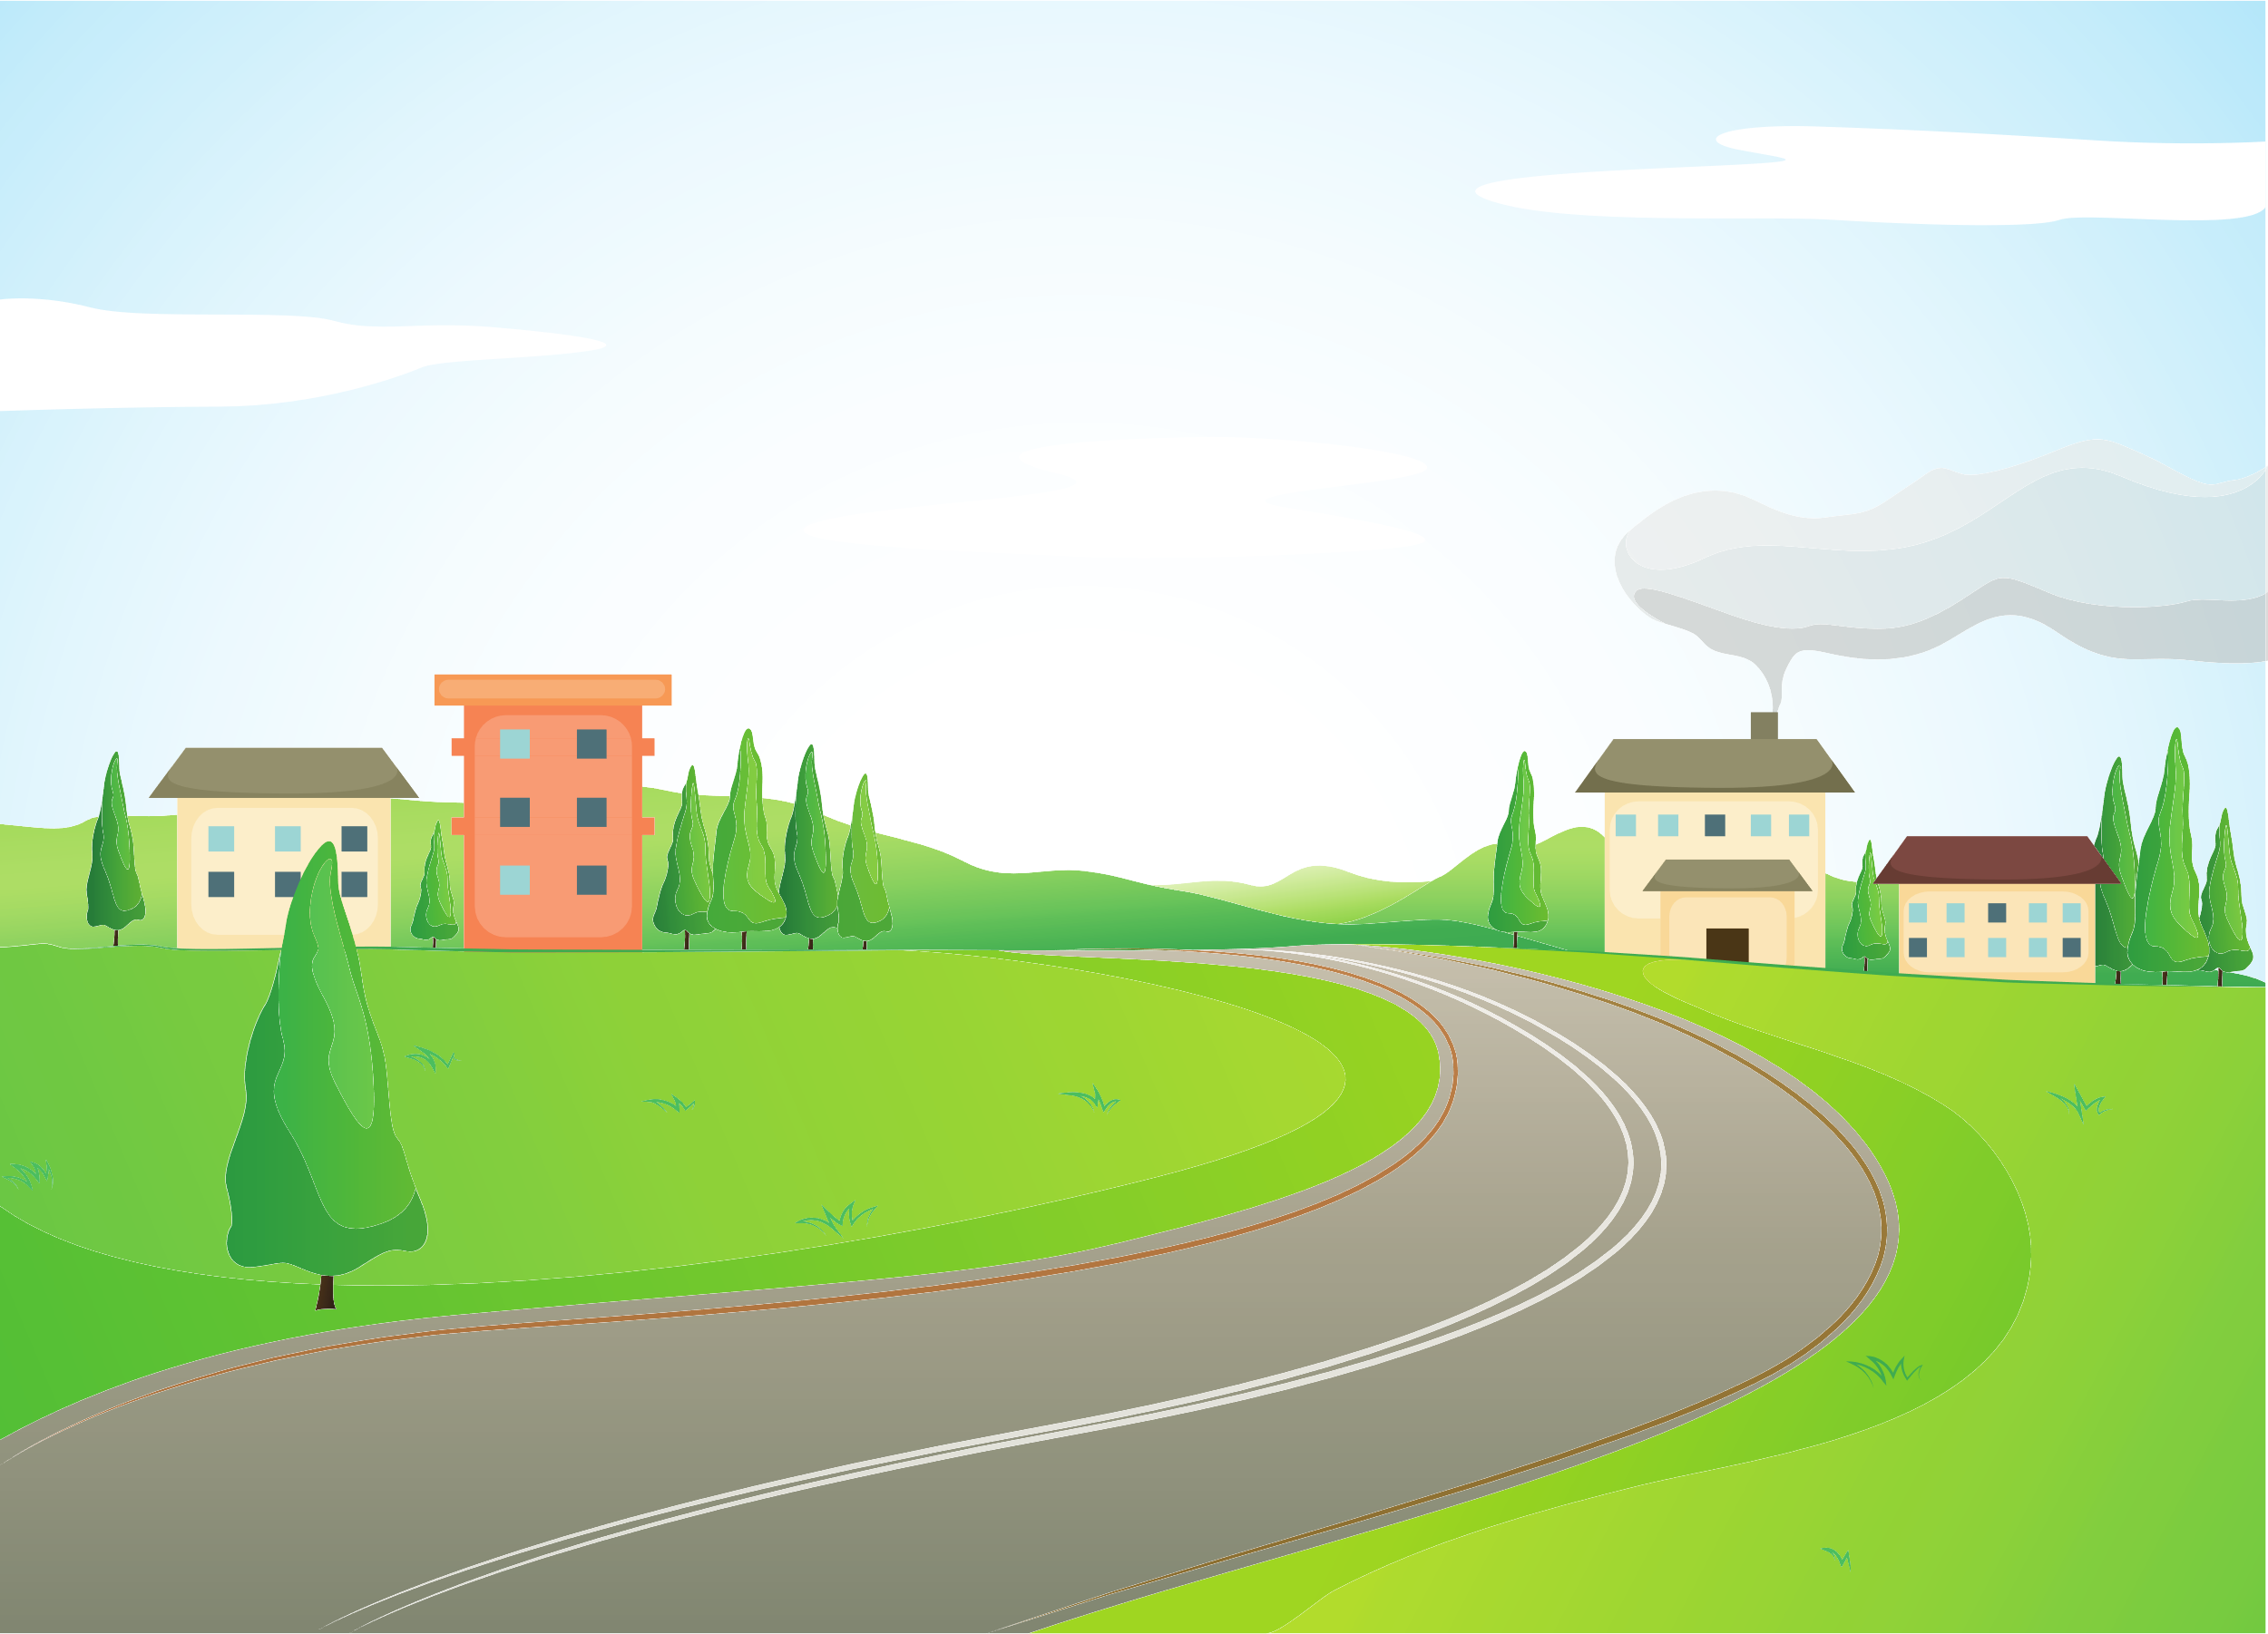

Nhìn hình viết từ
hạt sương
khu vườn
con đường

